Slide 1


ỦY BAN NHÂN DÂN QUẬN LONG BIÊN
TRƯỜNG TIỂU HỌC ĐÔ THỊ VIỆT HƯNG
BÀI GIẢNG ĐIỆN TỬ
KHỐI 3
MÔN: TOÁN

Slide 2




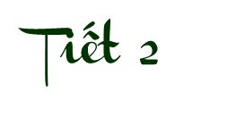

Toán
延时符

Slide 3

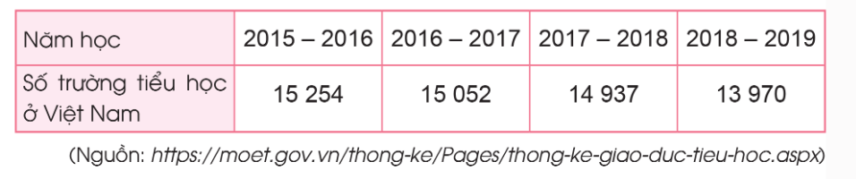
4
Bảng sau cho biết số trường tiểu học ở Việt Nam từ năm 2015 đến năm 2019:
Đọc bảng trên và trả lời các câu hỏi:
a) Năm học nào có số lượng trường tiểu học nhiều nhất?
b) Số lượng trường tiểu học năm học 2017 - 2018 ít hơn số lượng trường tiểu học năm học 2016 — 2017 là bao nhiêu trường?
c) Làm tròn số trường tiểu học ở Việt Nam trong bảng trên đến hàng nghìn và đọc các số vừa làm tròn.
d) Tuấn nhận xét: “Số lượng trường tiểu học ở Việt Nam giảm dần qua các năm học”. Em có đồng ý với nhận xét của Tuấn không?

Slide 4
4
Bảng sau cho biết số trường tiểu học ở Việt Nam từ năm 2015 đến năm 2019:
Đọc bảng trên và trả lời các câu hỏi:
a) Năm học nào có số lượng trường tiểu học nhiều nhất?
Năm học 2015 - 2016 có số lượng trường tiểu học nhiều nhất.

Slide 5
4
Bảng sau cho biết số trường tiểu học ở Việt Nam từ năm 2015 đến năm 2019:
b) Số lượng trường tiểu học năm học 2017 - 2018 ít hơn số lượng trường tiểu học năm học 2016 — 2017 là bao nhiêu trường?
Số lượng trường tiểu học năm học 2017 - 2018 ít hơn số lượng trường tiểu học năm học 2016 - 2017 là:
15 052 – 14 937 = 115 (trường)

Slide 6
Bảng sau cho biết số trường tiểu học ở Việt Nam từ năm 2015 đến năm 2019:
4
c) Làm tròn số trường tiểu học ở Việt Nam trong bảng trên đến hàng nghìn và đọc các số vừa làm tròn.
Năm học | 2015 - 2016 | 2016 - 2017 | 2017 - 2018 | 2018 - 2019
Làm tròn số trường tiểu học ở Việt Nam
Đọc số
15 000
15 000
15 000
14 000
Mười lăm nghìn
Mười lăm nghìn
Mười lăm nghìn
Mười bốn nghìn

Slide 7
4
Bảng sau cho biết số trường tiểu học ở Việt Nam từ năm 2015 đến năm 2019:
d) Tuấn nhận xét: “Số lượng trường tiểu học ở Việt Nam giảm dần qua các năm học”. Em có đồng ý với nhận xét của Tuấn không?
Ta có 15 254 > 15 052 > 14 937 > 13 970. Vậy nhận xét của bạn Tuấn là đúng.

Slide 8
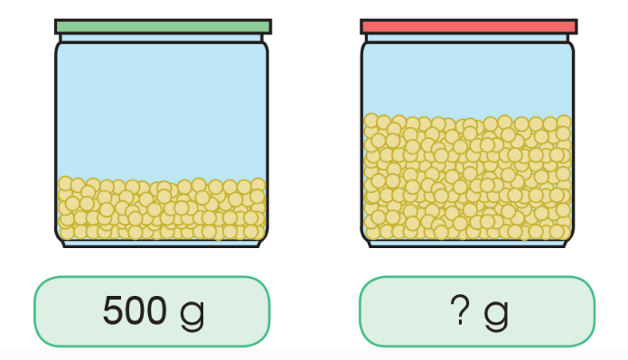
5
a) Ước lượng số gam đậu tương trong lọ đựng nhiều hơn:
Ta thấy số gam đậu tương trong lọ có nắp màu đỏ gấp khoảng 2 lần số gam đậu tương trong lọ có nắp màu xanh. Ước lượng lọ nắp đỏ có tầm 1 000g đậu tương.

Slide 9
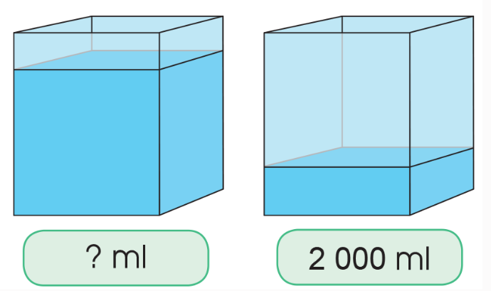
5
b) Ước lượng số mi-li-lít nước trong bể lớn hơn:
b) Ta thấy số ml ở bể đầu tiên gấp khoảng 3 lần số ml ở bể đầu thứ hai. Ước lương lọ đầu tiên có tầm 6 000 ml

Slide 10
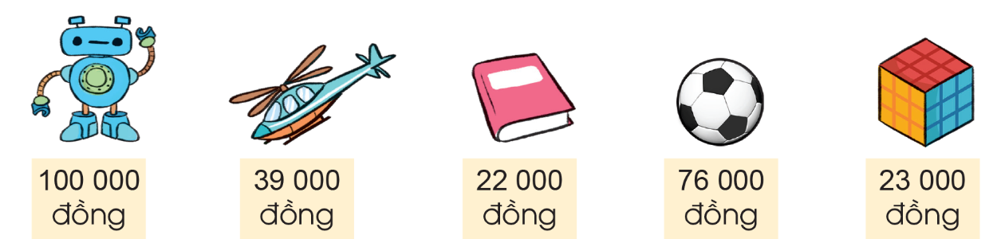
a) Chọn hai đồ vật em muốn mua trong hình dưới đây và tính số tiền cần trả.
4
Ví dụ: Em muốn mua 1 quyển sách và 1 quả bóng.
Số tiền cần trả là
22 000 + 76 000 = 98 000 (đồng)

Slide 11
b) Với 100 000 đồng em hãy lựa chọn những đồ vật ở câu a để mua được nhiều loại nhất.
Với 100 000 đồng em có thể mua được nhiều nhất là 3 món đồ gồm: 1 quyển sách, 1 khối ru bíc và 1 máy bay đồ chơi.

